Slide 1
Centro de Enseñanza Técnica Industrial
Organismo Público Descentralizado Federal
Plan de estudios 2007
INGENIERÍA INDUSTRIAL
ASIGNATURA: CII – 21 – INVESTIGACIÓN DE OPERACIONES
PRESENTACIÓN: CPM (Critical Path Method)RUTA CRÍTICA
ACADEMIA DE INDUSTRIALES
ELABORO: MTRO. ARTURO FLORES MONTOYA

Slide 2
Herramienta que permite estimar el tiempo más corto en el que es posible completar un proyecto, o el camino más crítico.
Método
CPM (Critical Path Method) de la Ruta Crítica

Slide 3
CPM o Ruta Crítica
OBJETIVO:
Determinar la duración de un proyecto, entendiendo éste como una secuencia de actividades relacionadas entre sí, donde cada una de las actividades tiene una duración estimada.

Slide 4
Características
Las actividades y sus tiempos de duración son conocidos.
No existe incertidumbre.
Una ruta es una trayectoria desde el inicio hasta el final de un proyecto.
La longitud de la ruta crítica es igual a la trayectoria más grande del proyecto.
La duración de un proyecto es igual a la ruta crítica.

Slide 5
Etapas de CPM
1. Definir el proyecto con todas sus actividades o partes principales.
2. Establecer relaciones entre las actividades. Decidir cuál debe comenzar antes y cuál debe seguir después.
3. Dibujar un diagrama conectando las diferentes actividades en base a sus relaciones de precedencia.
4. Definir costos y tiempo estimado para cada actividad.
5. Identificar la trayectoria más larga del proyecto, siendo ésta la que determinará la duración del proyecto (Ruta Crítica).
6. Utilizar el diagrama como ayuda para planear, supervisar y controlar el proyecto.

Slide 6
ACTIVIDAD PROTOTIPO
La compañía constructora ACC acaba de ganar una licitación para construir una nave industrial , ocupando que la planta este en actividades al año, es necesario el estudio de proyecto para la realización debiendo determinar:
1. Calculo de tiempo de conclusión del proyecto
2. Identificación de las tareas críticas
3. Identificación de las tareas individuales
4. Estimación de tiempo de cada tarea
5. Creación de la tabla de precedencia
6. Trazo de la red del proyecto
7. Calculo del tiempo de conclusión del proyecto
8. Identificación de las tareas críticas

Slide 7
LISTA DE ACTIVIDADES
ACTIVIDAD | DESC. ACTIVIDAD | PREDECESORES | DURACIÓN ESTIM.
A | EXCAVACIÓN | -------------------- | 2 Semanas
B | CIMIENTOS | A | 4 Semanas
C | LEVANTAR PAREDES | B | 10 Semanas
D | COLAR TECHO | C | 6 Semanas
E | PLOMERÍA EXTERIOR | C | 4 Semanas
F | PLOMERÍA INTERIOR | E | 5 Semanas
G | APLANADOS EXTERIORES | D | 7 Semanas
H | PINTURA EXTERIOR | E,G | 9 Semanas
I | CABLEADO ELÉCTRICO | C | 7 Semanas
J | APLANADOS INTERIORES | F,I | 8 Semanas
K | COLAR PISOS | J | 4 Semanas
L | PINTURA INTERIOR | J | 5 Semanas
M | ACCESORIOS EXTERIOR | H | 2 Semanas
N | ACCESOROS INTERIOR | K,L | 6 Semanas

Slide 8
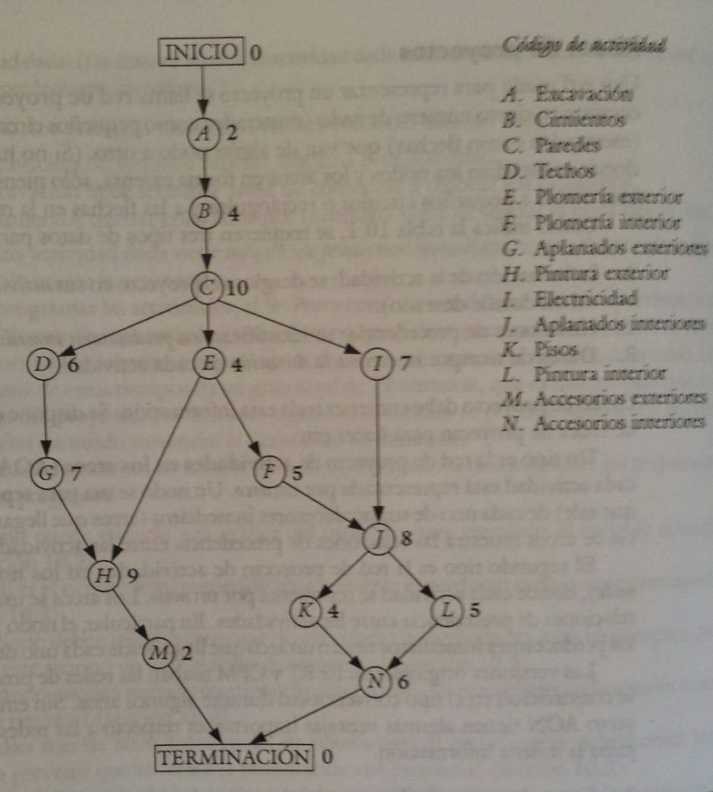

Slide 9
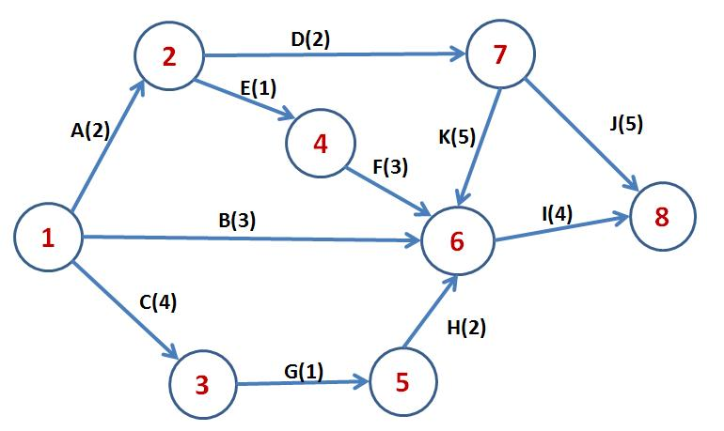
EJEMPLO RED DE PROYECTO

